Slide 2
Baseado no Regulamento aprovado pela Superintendência Nacional de Previdência Complementar – PREVIC através da Portaria nº 401 de 24/04/2017 publicada no D.O.U. em 04/05/2017.
Observação Importante:
Este material não determina direitos nem obrigações a qualquer pessoa coberta pelo Plano ACRICEL de Aposentadoria e não gerará nenhuma responsabilidade para o MultiBRA Instituidor Fundo Múltiplo ou para a Patrocinadora, em excesso às disposições do Regulamento.

Slide 3
Índice
1
Comparativo da Previdência
2
Custeio
5
Investimentos
3
4
Institutos
6
Acesso ao Portal
Benefícios

Slide 4
Previdência no Brasil
PREVIDÊNCIA PÚBLICA | PREVIDÊNCIA PRIVADA
Regime Geral de Previdência Social | Regime de Previdência Complementar
ü Público | Privado
ü Filiação obrigatória para trabalhadores regidos pela CLT | ü Filiação facultativa
ü Operado pelo INSS | ü Autônomo em relação ao INSS
ü Regime financeiro de CAIXA | ü Regime financeiro de CAPITALIZAÇÃO

Slide 5
Fatores de Sucesso
Volume das Contribuições do Participante e da Empresa
Tempo em que são acumuladas as Contribuições
Rentabilidade obtida com a aplicação financeira

Slide 6
Regime de Tributação
No momento da adesão ao Plano, o Participante deve optar por um dos dois regimes de tributação do Imposto de Renda: Regime Progressivo ou Regime Regressivo.
O regime escolhido será aplicado somente no momento em que o Participante receber algum valor do Plano (benefício ou resgate).
A OPÇÃO PELO REGIME DE TRIBUTAÇÃO É IMEDIATA, DEFINITIVA E IRRETRATÁVEL .
Regime Tributário Progressivo:
A tabela utilizada no regime progressivo é a mesma que determina a alíquota do Imposto de Renda sobre o seu salário. Quanto maior o valor da base de cálculo, maior a alíquota a ser aplicada.
Exclusivamente no pagamento do Resgate, o IR retido na fonte será descontado com base na alíquota única de 15%, a título de antecipação. No pagamento do Benefício Mensal o IR retido na fonte será calculado conforme a Tabela Progressiva vigente de acordo com o valor do benefício mensal.
Em ambos os casos, o IR pago na fonte deve ser declarado no Ajuste Anual com a Receita, podendo ser compensado ou restituído conforme as demais rendas e despesas dedutíveis.

Slide 7
Regime de Tributação
Regime Tributário Regressivo:
A tabela do regime regressivo vincula o prazo de acumulação do recurso à alíquota a ser aplicada. Quanto maior for o tempo de permanência do seu dinheiro no Plano, menor será a alíquota de imposto de renda na hora do resgate ou recebimento do benefício. No regime regressivo a incidência de IR ocorre de forma definitiva e exclusiva na fonte.
No Benefício Mensal, através de pagamento por prazo certo ou percentual sobre o saldo, será aplicada a metodologia PEPS (Primeiro que Entra Primeiro que Sai), onde o pagamento mensal do benefício é sempre feito utilizando as contribuições mais antigas, ou seja, as que estiverem na menor alíquota da tabela regressiva.
No Resgate pago de forma parcelada, aplica-se também o método PEPS. No caso de um resgate à vista serão aplicadas as alíquotas conforme o prazo de permanência de cada contribuição.
Exclusivamente para os Benefícios de Risco (invalidez ou morte), incidirá a alíquota:
de 25%, quando o prazo de acumulação for inferior ou igual a 06 anos; e
conforme aplicação da tabela acima, quando o prazo de acumulação for superior a 06 anos.
O IR regressivo pago na fonte deve ser declarado no Ajuste Anual com a Receita, não aplicando-se compensação ou restituição uma vez que a tributação é definitiva e exclusiva na fonte.

Slide 8
Regime de Tributação
PROGRESSIVO
REGRESSIVO
Base de Cálculo Mensal | Alíquota*
Até R$ 1.903,98 | Isento
Até R$ 2.826,65 | 7,5%
Até R$ 3751,05 | 15%
Até R$ 4.664,68 | 22,5%
Acima de R$ 4.664,68 | 27,5%
Tempo das Contribuições | Alíquota
0 2 | 35%
2 4 | 30%
6 | 25%
6 8 | 20%
8 10 | 15%
Acima de 10 | 10%
*Parcela a deduzir
7,50% R$ 142,80
15,00% R$ 354,80
22,50% R$ 636,13
27,50% R$ 869,36

Slide 9
Adesão
Indicação de Beneficiários
Beneficiários: pessoas indicadas pelo participante, para receber benefício previsto no Regulamento do Plano, em decorrência de seu falecimento.
Pessoa Designada: qualquer pessoa física inscrita pelo participante para recebimento do benefício em caso de falta do(s) Beneficiário(s).

Slide 10
Definições
Conta de Participante: saldo individualizado de cada participante, constituído pelas contribuições Normais, Extraordinárias e recursos eventualmente portados de outra entidade de previdência complementar, que servirá de base para o cálculo dos benefícios previstos pelo Plano.
Instituidor: a Associação Cultural, Recreativa e Social da Indústria de Madeira, Celulose, Química e Serviços Portuários Vinculados às Atividades destes Segmentos no Território Nacional – ACRICEL.
Participante: pessoa física, associada da ACRICEL e inscrita no Plano ACRICELPrev.
Participante Assistido ou Assistido: participante ou beneficiário em gozo de benefício assegurado pelo Plano.

Slide 11
Definições
Participante Ativo: participante que não esteja em gozo de benefício assegurado pelo Plano.
Participante Vinculado: participante optante pelo Benefício Proporcional Diferido, que não esteja em gozo de benefício.
Plano de Custeio: documento atuarial onde consta, em conformidade com os critérios fixados pelos órgãos competentes, o nível de contribuição dos Participantes, necessário à constituição das reservas garantidoras de benefícios, provisões e à cobertura das demais despesas.

Slide 12
Custeio

Slide 13
Contribuições de Participante
Contribuição Normal (facultativa e mensal) – Valor livremente escolhido, observado o mínimo de R$ 76,14 (atualizado anualmente no mês de dezembro, de acordo com a variação do INPC/ IBGE).
Contribuição Extraordinária (facultativa) – Valor livremente escolhido.
Contribuição Adicional de Risco (facultativa e mensal) – Destinada à contratação da Parcela Adicional de Risco junto a companhia seguradora.
Contribuição Administrativa (mensal e obrigatória) – Valor correspondente a 0,10% ao ano sobre o Saldo de Conta de Participante, conforme aprovado pelos Participantes em Assembléia Geral.
Referência: Junho/2018

Slide 14
Contribuições de Participante
Importante!
SUSPENSÃO – É facultado ao Participante, mediante requerimento escrito dirigido ao MultiBRA, suspender por no máximo, 180 dias, a qualquer momento, o pagamento da Contribuição Normal e/ou da Contribuição Adicional de Risco, se houver.
CANCELAMENTO – É facultado ao Participante, mediante requerimento escrito dirigido ao MultiBRA, o cancelamento de sua inscrição no Plano, cancelando automaticamente a inscrição de seus beneficiários. Neste caso, ele poderá optar pelos institutos de Portabilidade ou Resgate.
CONTRIBUIÇÃO ASSISTIDO – É facultado ao Assistido o pagamento de Contribuições Extraordinárias para incremento de suas reservas individuais.

Slide 15
Benefícios

Slide 16
Benefícios / Institutos
E se eu... | Benefícios do Plano ACRICELPrev
Rescindir o vínculo associativo com a ACRICEL? | 1. Benefício Proporcional Diferido 2. Portabilidade 3. Resgate
Me aposentar? | Aposentadoria Normal
Me invalidar? | Aposentadoria por Invalidez
Falecer? | Pensão por Morte

Slide 17
Benefícios
Aposentadoria Normal
Elegibilidade
Valor do Benefício
Será calculado sobre 100% do saldo da Conta de Participante.
Elegibilidade
Idade definida no momento da adesão ao Plano*
*A idade pode ser alterada uma vez por ano.

Slide 18
Benefícios
Formas de Pagamento
Adiantamento de até 100% do Saldo de Conta de Participante
Saldo Remanescente transformado em Renda
Renda Mensal Por Percentual
Percentual limitado a 3,5% do Saldo
Renda Mensal de Valor Constante
Valor monetário fixo, limitado a 3,5% do saldo
Periodicidade para Alteração da Forma de Pagamento:
Renda por Percentual – a qualquer momento
Renda de Valor Constante – mês de dezembro

Slide 19
Benefícios
Aposentadoria por Invalidez
Elegibilidade
Participante permanentemente inválido;
Apresentação da carta de concessão do benefício por invalidez expedida pela Previdência Social;
Não estar recebendo benefício de Aposentadoria Normal pelo Plano.
Valor do Benefício
Será calculado sobre 100% do saldo da Conta de Participante.

Slide 20
Benefícios
Formas de Pagamento
Adiantamento de até 100% do Saldo de Conta de Participante
Saldo Remanescente transformado em Renda
Renda Mensal Por Percentual
Percentual limitado a 3,5% do Saldo
Renda Mensal de Valor Constante
Valor monetário fixo, limitado a 3,5% do saldo
Periodicidade para Alteração da Forma de Pagamento:
Renda por Percentual – a qualquer momento
Renda de Valor Constante – mês de dezembro

Slide 21
Benefícios
Pensão por Morte
Elegibilidade
Será concedida aos beneficiários de Participante ou Assistido que vier a falecer.
Valor do Benefício
Será calculado sobre 100% do saldo da Conta de Participante.

Slide 22
Benefícios
Formas de Pagamento
Adiantamento de até 100% do Saldo de Conta de Participante
Saldo Remanescente transformado em Renda
Renda Mensal Por Percentual
Percentual limitado a 3,5% do Saldo
Renda Mensal de Valor Constante
Valor monetário fixo, limitado a 3,5% do saldo
Periodicidade para Alteração da Forma de Pagamento:
Renda por Percentual – a qualquer momento
Renda de Valor Constante – mês de dezembro

Slide 23
Benefícios
Pensão por Morte
Rateio entre os Beneficiários:
No ato da inscrição ou a qualquer momento, o Participante deverá indicar o percentual de rateio da Pensão por Morte em favor dos Beneficiários.
Na falta de indicação do Participante ou Assistido, o valor da renda mensal será rateado em partes iguais.
Em caso de falecimento do(s) último(s) Beneficiário(s), o saldo da Conta de Participante será pago em parcela única à(s) pessoa(s) designada(s) pelo Participante ou Assistido falecido.
Na hipótese de falecimento de todos os Beneficiários e pessoa(s) designada(s), o saldo da Conta de Participante será levado a espólio do falecido.

Slide 24
Institutos

Slide 25
Opções na Rescisão do Vínculo Associativo
Benefício Proporcional Diferido
Sobre: O Participante poderá optar pelo BPD, se tornará um Participante Vinculado e deixará seu saldo de Conta de Participante rentabilizando até atingir a idade fixada pelo Participante para recebimento da Aposentadoria Normal.
Valor: 100% do saldo da Conta Participante.
Contribuição: É facultado ao Vinculado o pagamento das Contribuições Normal, Extraordinária e de Risco, assumindo também a Contribuição Administrativa.

Slide 26
Opções na Rescisão do Vínculo Associativo
Portabilidade
Sobre: Transferir o Saldo de Conta de Participante para outra Entidade (Aberta ou Fechada).
Valor: 100% do Saldo da Conta de Participante.

Slide 27
Opções na Rescisão do Vínculo Associativo
Resgate
Sobre: Desde que não esteja em gozo de um benefício do Plano e conte com, no mínimo, 36 meses de vinculação ao Plano, poderá optar pelo Resgate de suas contribuições.
Valor: Corresponderá a 100% do saldo da Conta de Contribuição do Participante.
Importante: A partir de 36 meses de vinculação ao Plano, é facultado ao Participante o Resgate das seguintes parcelas da Conta de Participante, sem a obrigatoriedade de seu desligamento do Plano:
valores oriundos de portabilidade recepcionados pelo Plano;
contribuições e aportes esporádicos, eventuais e extraordinários;
até 20% do saldo da Conta de Participante a cada 2 anos.

Slide 28
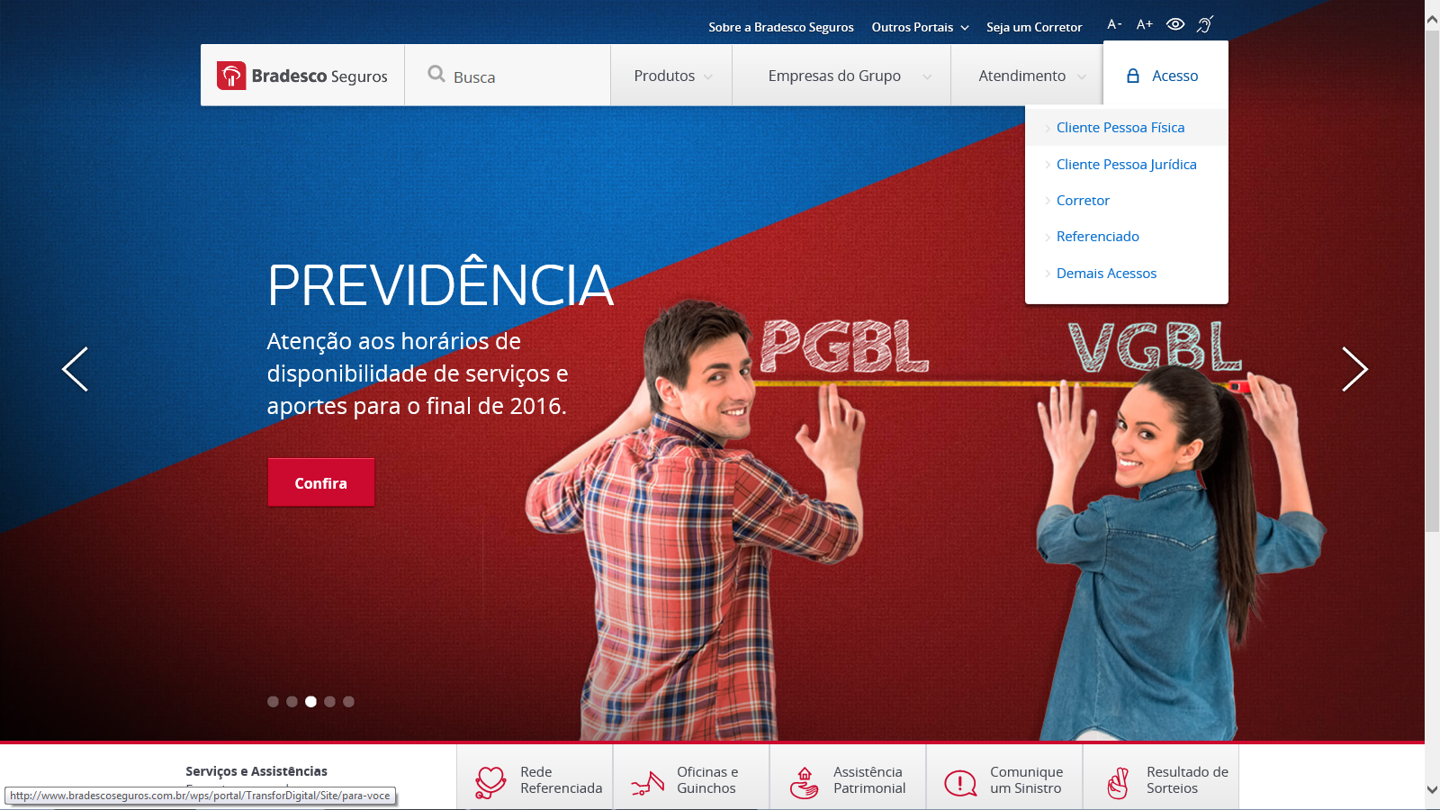

Slide 29
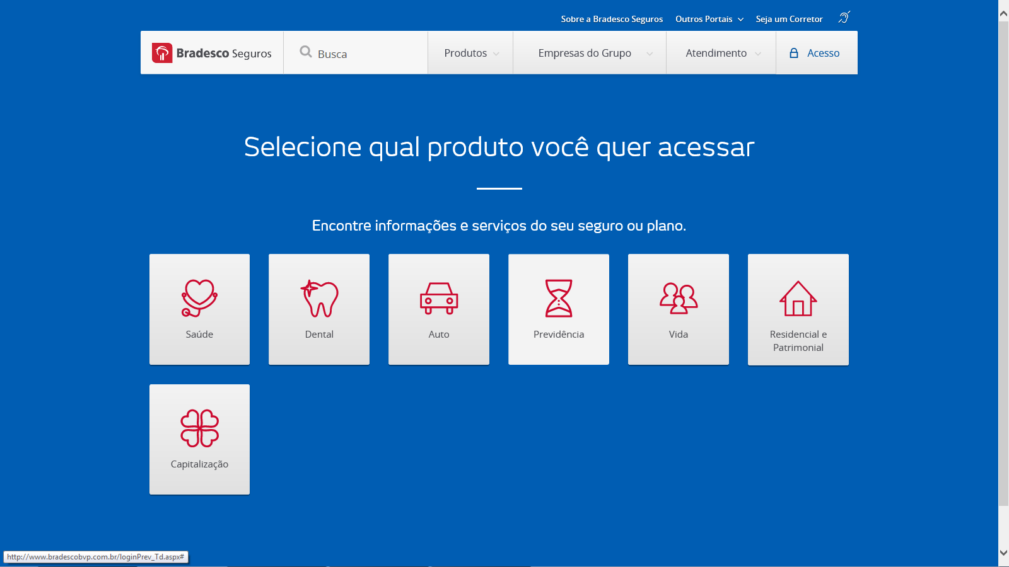

Slide 30
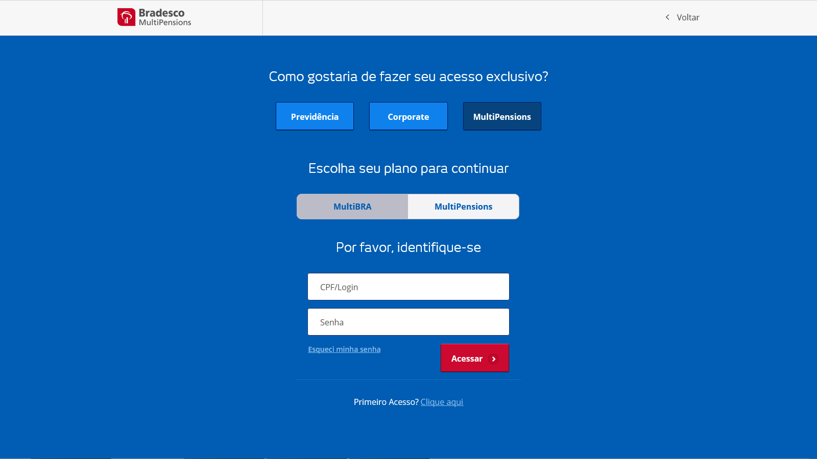

Slide 31
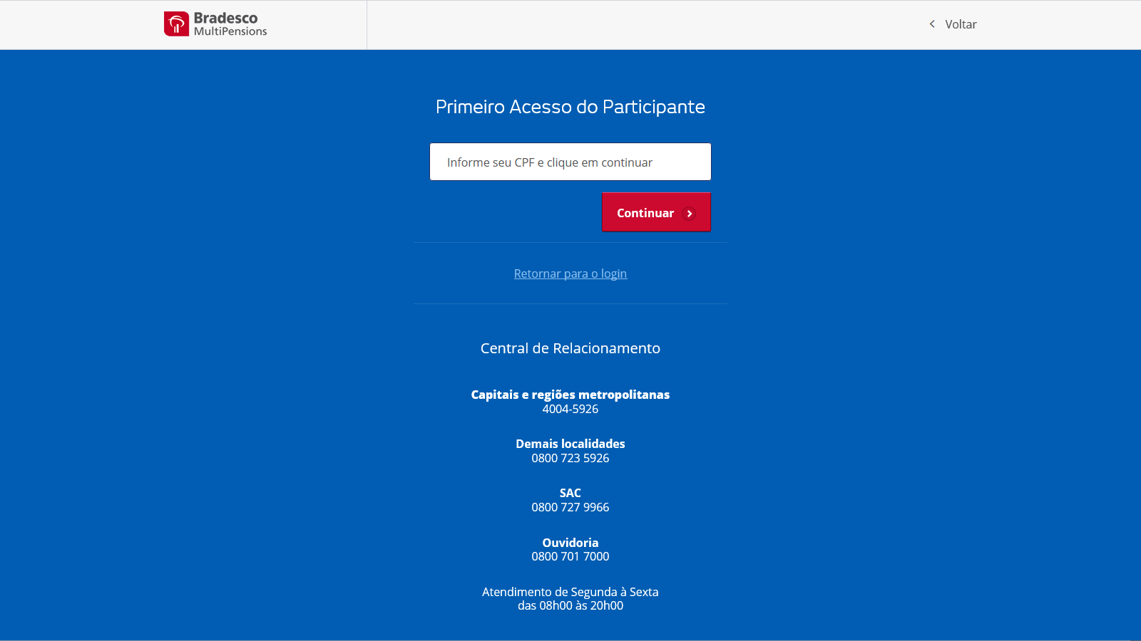

Slide 32
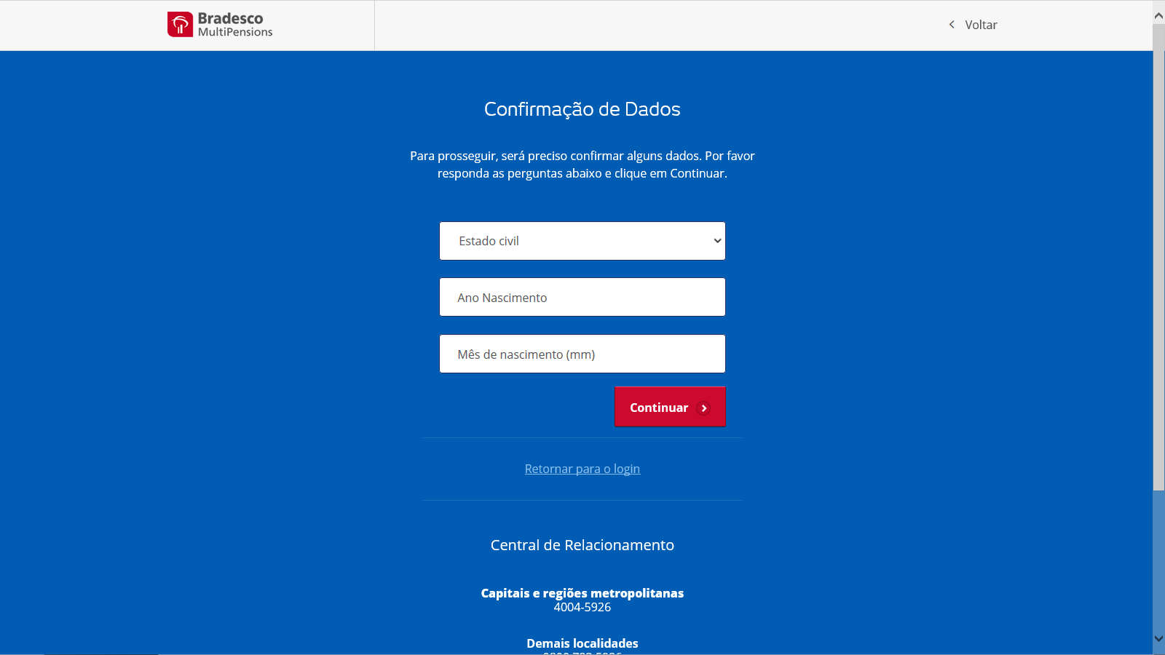

Slide 33
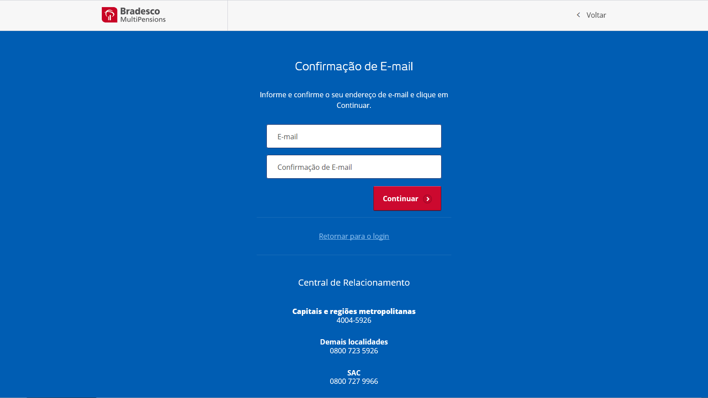

Slide 34
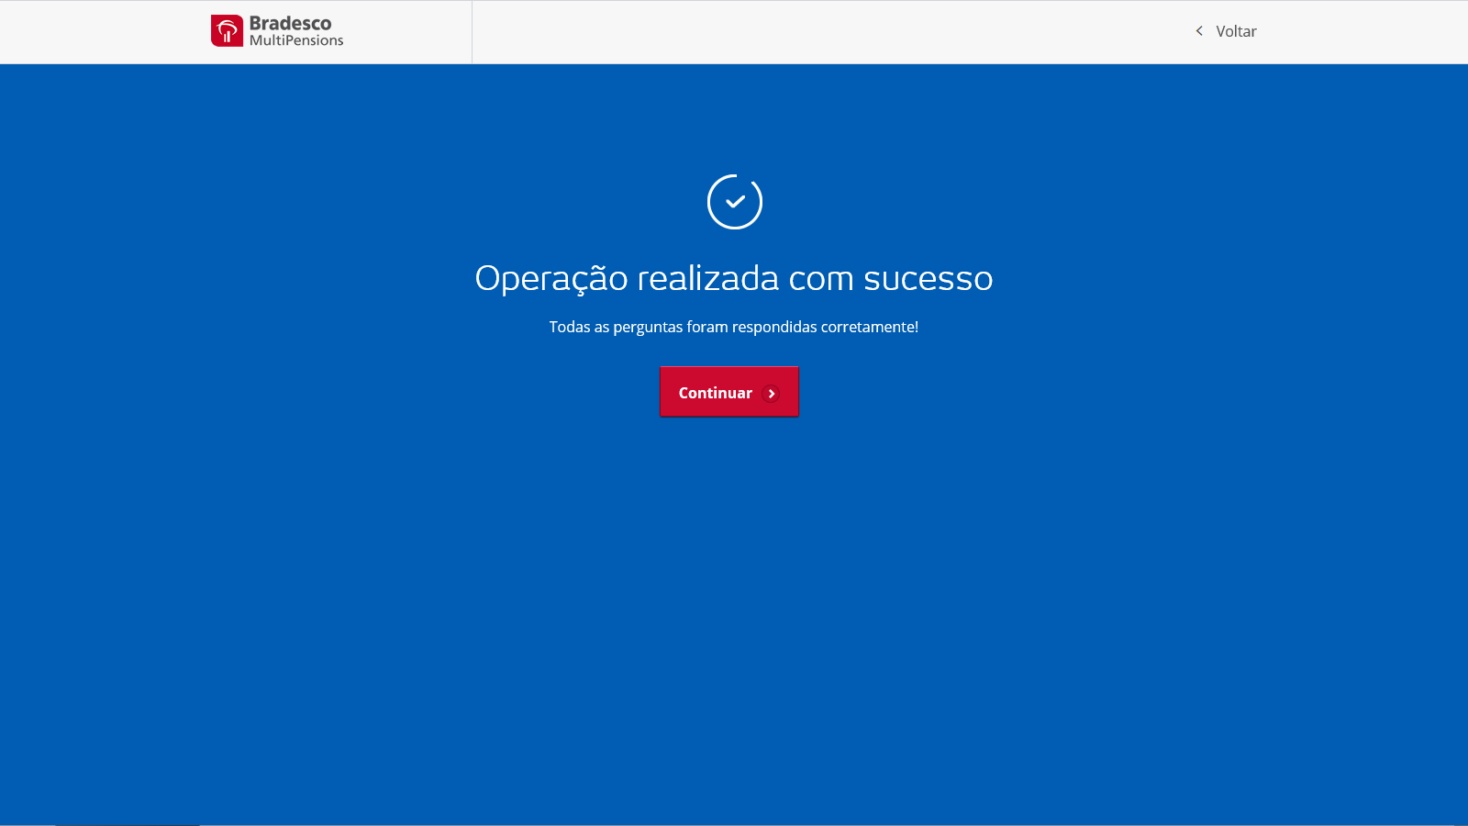
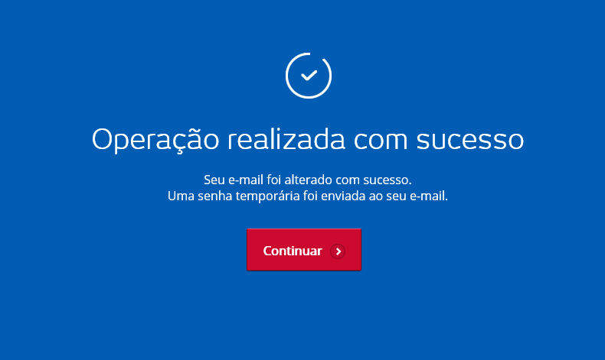

Slide 35
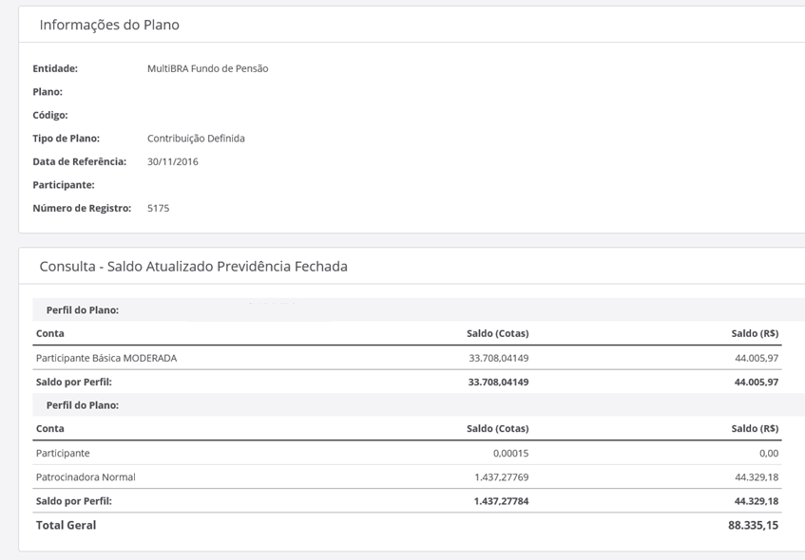

Slide 36
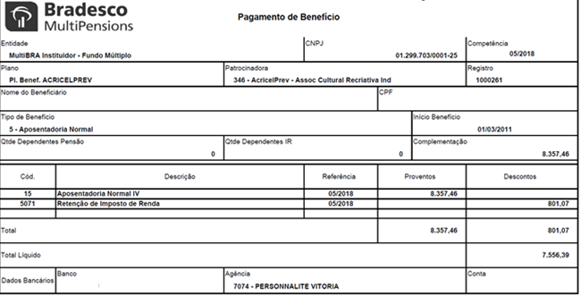
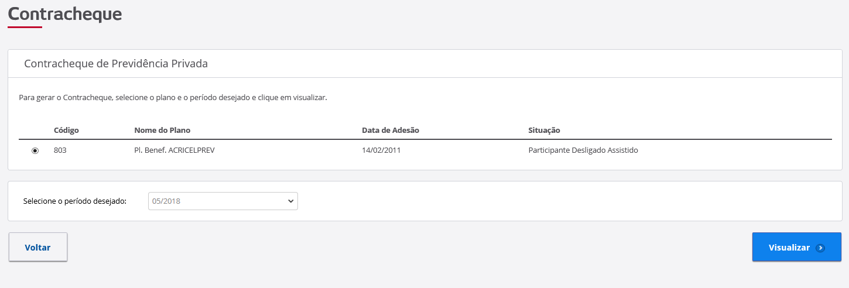

Slide 37
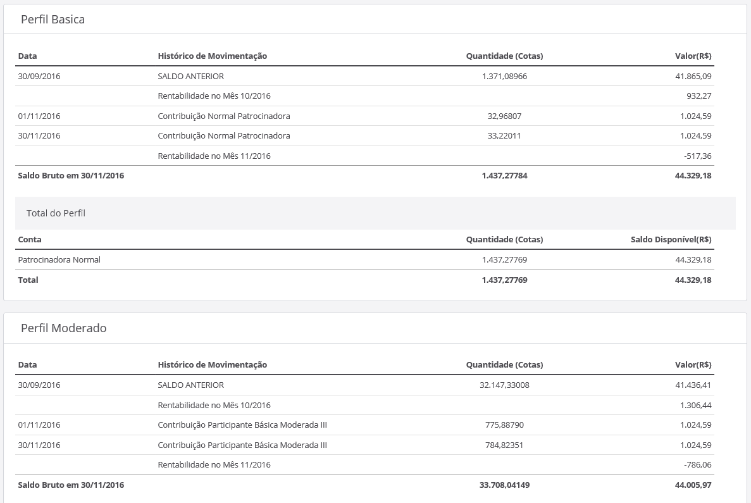

Slide 38
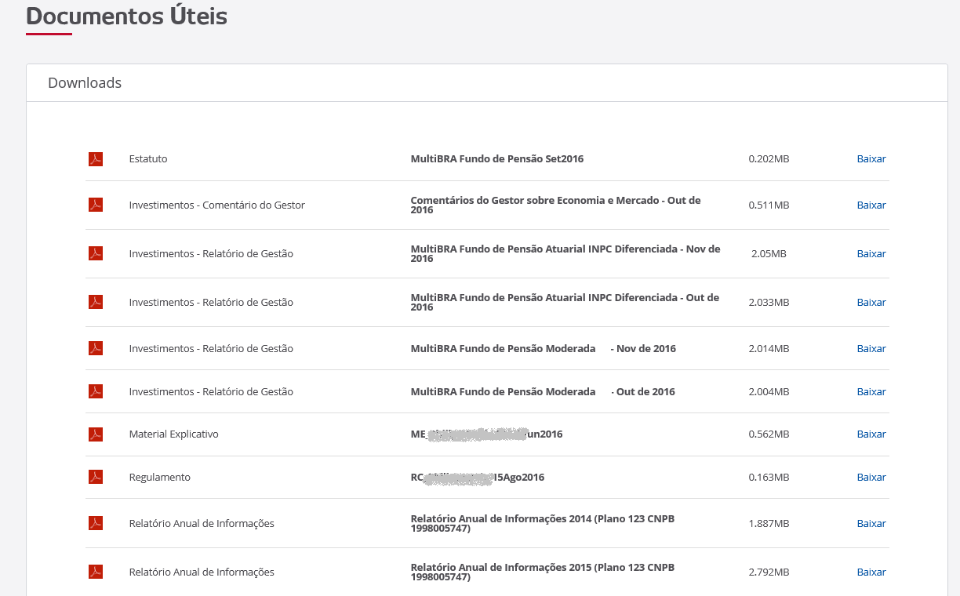

Slide 39
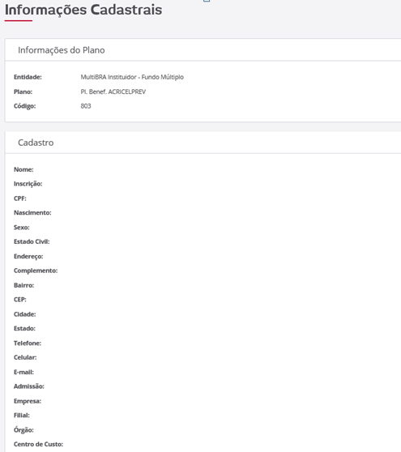

Slide 40
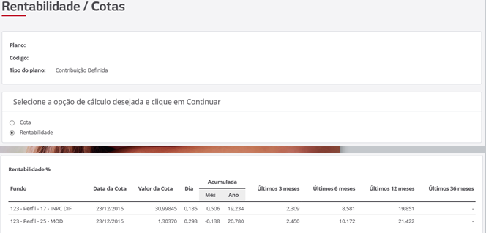

Slide 43
Informações Adicionais
Central de Atendimento ao Participante
4004-5926 (opção 2 – Fundo de Pensão) | Para Capitais e Regiões Metropolitanas
0800 723 5926 (opção 2 – Fundo de Pensão) | Para Demais Localidades
0800 727 9966 | SAC
Horário de Funcionamento:
2ª a 6ª das 8:00 as 20:00
0800 701 7000 | Ouvidoria

Slide 44
Investimentos

Slide 45
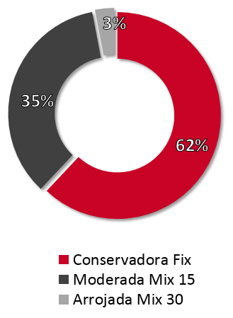
Composição do Patrimônio
Patrimônio do Plano – Março/18
Carteira | Patrimônio
Conservadora Fix | R$ 87.012.659,23
Moderada Mix 15 | R$ 49.109.712,67
Arrojada Mix 30 | R$ 4.343.514,21
TOTAL | R$ 140.465.886,11

Slide 46
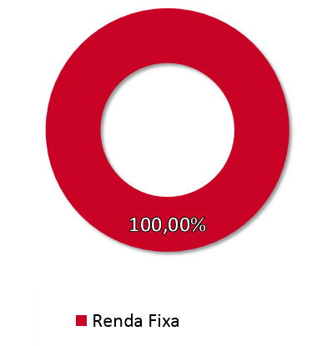
Composição do Patrimônio
Carteira Conservadora Fix – Março/18
BRAM H FIM CP MULTI – 100%
Carteira | Patrimônio
Conservadora Fix | R$ 87.012.659,23

Slide 47
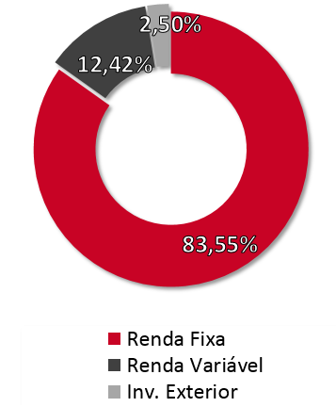
Composição do Patrimônio
Carteira Moderada Mix 15 – Março/18
BRAM H FIA PASS IBrX – 12,42%
BRAM GLOBAL FIA FIEX – 1,56%
BRADESCO H FIA GLOBAL QUE IE – 0,94%
BRAM H FIM CP MULTI – 51,39%
BRAM H RENO – 7,94%
BRAM H FI RF VOLGA – 6,11%
BRAM H FI RF MULTI IV – 18,11%
Carteira | Patrimônio
Moderada Mix 15 | R$ 49.109.712,67

Slide 48
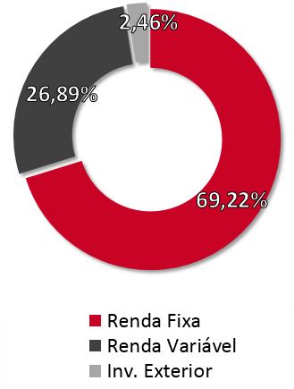
Composição do Patrimônio
Carteira Arrojada Mix 30 – Março/18
BRAM H FIA PASS IBrX – 26,89%
BRAM GLOBAL FIA FIEX – 1,84%
BRADESCO H FIA GLOBAL QUE IE – 0,62%
BRAM H FI RF MULTI IV – 51,84%
BRAM H RENO FI – 12,85%
BRAM H FI RF VOLGA – 4,53%
Carteira | Patrimônio
Arrojada Mix 30 | R$ 4.343.514,21

Slide 49
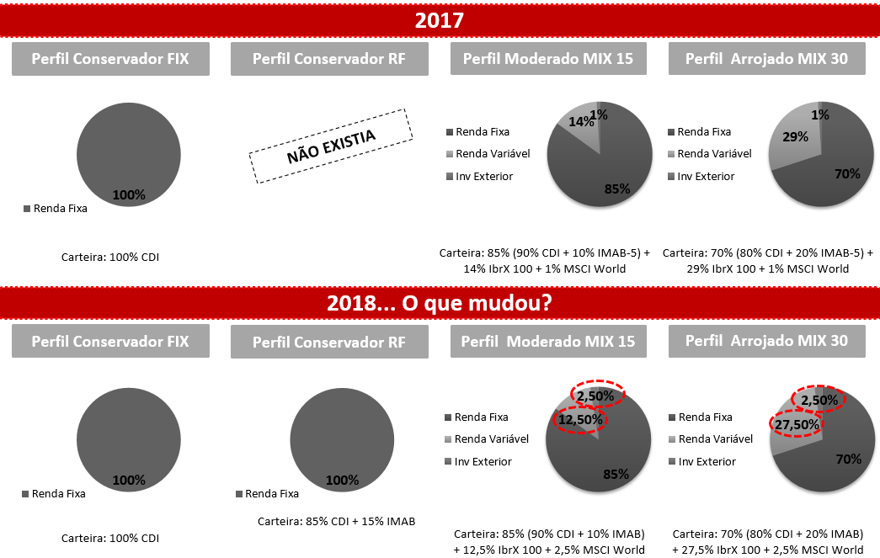
Política de Investimento 2018

Slide 50
Prós e Contras Carteira Conservadora RF

Slide 51
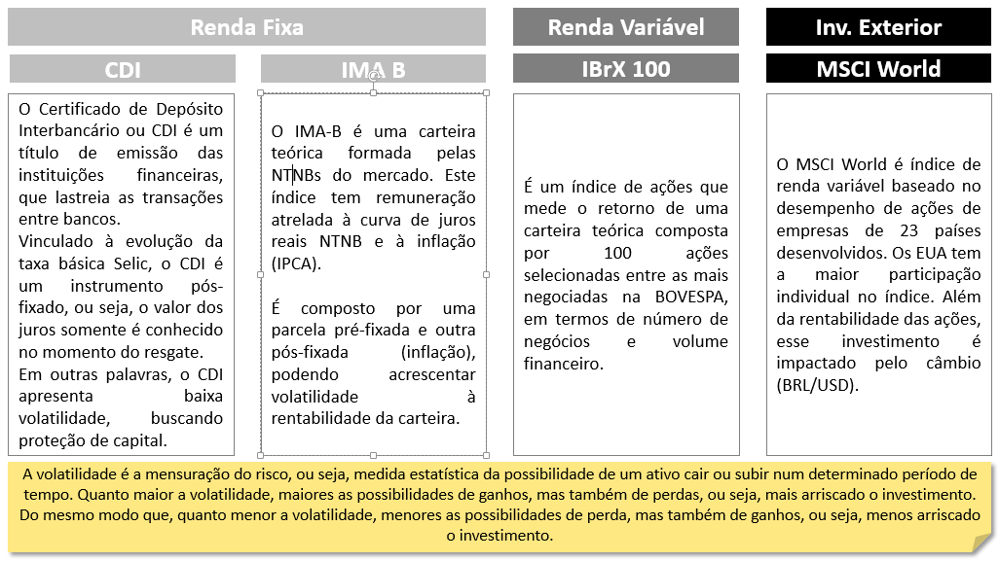
Parâmetro Comparativo dos Perfis de Investimento

Slide 52
Como alterar o Perfil de Investimento?

